Slide 1
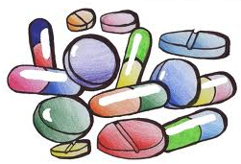
Ortaokul Öğrencileri İçin Akılcı İlaç Kullanımı

Slide 2
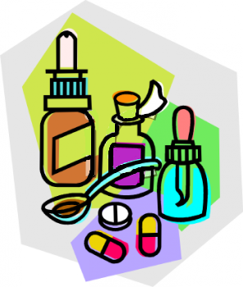
İlaç Nedir
İlaç; bir hastalığın teşhisini, iyileştirilmesini veya belirtilerinin azaltılmasını sağlayan veya hastalıktan korunmayı mümkün kılan üründür.
İlaçlar doktor önerisi ve kontrolünde kullanılır.

Slide 3
Akılcı İlaç Kullanımı Nedir?
Bilinçli ve doğru ilaç kullanımını anlatan akılcı ilaç kullanımı; “kişinin hastalığına ve bireysel özelliklerine uygun olan ilacı, uygun süre ve miktarda, kendine ve topluma en uygun maliyetle karşılaması” olarak tanımlanır.

Slide 4
Akılcı İlaç Kullanımı Konusunda Bize Düşen Görevler
Akılcı ilaç kullanımı konusunda doktorların, eczacıların, hemşirelerin ve diğer sağlık çalışanlarının önemli görevleri bulunmaktadır.
Bunun yanı sıra hasta ve hasta yakını da, kendisinin veya yakınının tedavisi sırasında bilinçli olmalıdır.

Slide 5
İlaç Kullanımında Dikkat Edilmesi Gerekenler
Hasta olunduğunda ilaca ihtiyaç duyulup duyulmadığına doktor karar verir.
İlaç tedavisi gereken durumlarda kullanılacak ilacı doktor belirler.

Slide 6
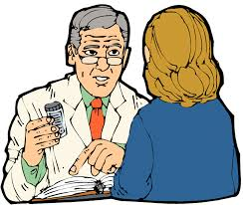
İlaç Kullanımında Dikkat Edilmesi Gerekenler
İlaç, doktorun gerekli görmesi halinde reçetelenir ve yalnızca eczaneden alınır.

Slide 7
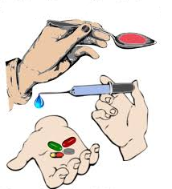
İlaç Kullanımında Dikkat Edilmesi Gerekenler
Etkili bir tedavi için ilaçların doğru şekilde kullanılması gereklidir.
Doktorun reçete ettiği ilaçlar, eczacının önerdiği şekilde kullanılmalıdır.

Slide 8
İlaç Kullanımında Dikkat Edilmesi Gerekenler
Hasta olunduğunda yalnızca doktorun reçete ettiği ilaçlar kullanılmalıdır.
Doktorun ve eczacının bilgisi dışında hareket edilmemeli, başkalarının ilaçları asla kullanılmamalıdır.

Slide 9
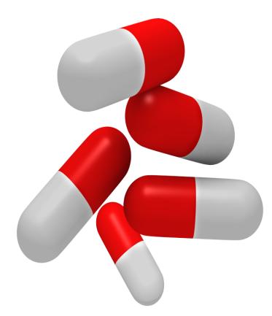
İlaç Kullanımında Dikkat Edilmesi Gerekenler
İlaç ancak doğru miktarda kullanıldığında etkilidir.
Eksik miktarda ilaç alınması tedavi sağlamazken, fazla miktarda ilaç alınması da zararlı etkilere neden olabilir.

Slide 10
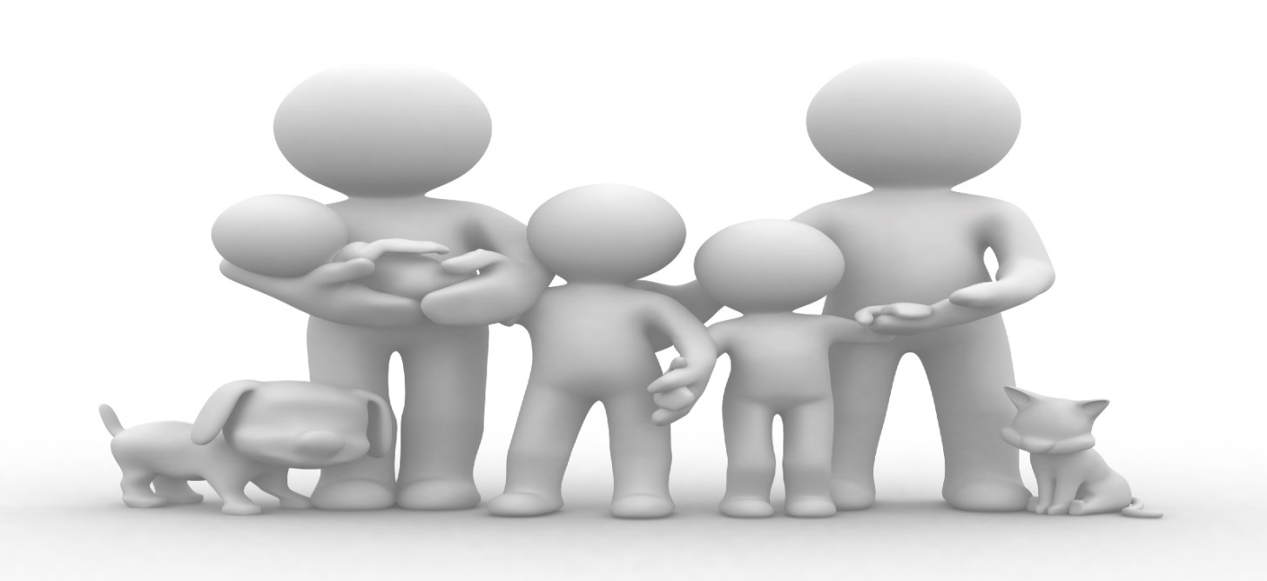
İlaç Kullanımında Dikkat Edilmesi Gerekenler
İlaçlar, doktorun her hastaya özel şekilde belirlediği miktarda ve sürede kullanılır.
Çocukların kullanacağı ilaç miktarı genellikle yetişkininkinden farklıdır.
İlaçların nasıl kullanılacağı kişiye ve hastalık durumuna göre farklılık gösterebilir.

Slide 11
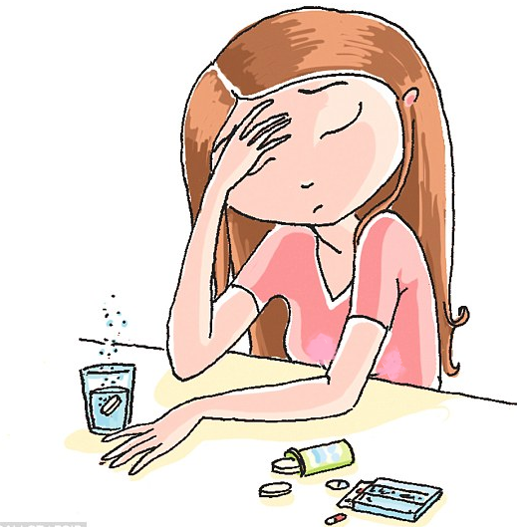
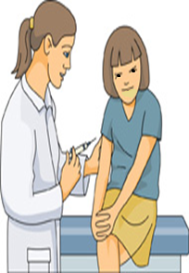
İlaç Kullanımında Dikkat Edilmesi Gerekenler
Çocuklar kendi kendilerine ilaç kullanamazlar.
Çocuklara ilaçlarını, büyükleri veya sağlık çalışanları kullandırır.

Slide 12
İlaç Kullanımında Dikkat Edilmesi Gerekenler
İyileşmenin sağlanabilmesi için doktorun önerdiği tedaviye uyumlu davranılmalıdır.

Slide 13
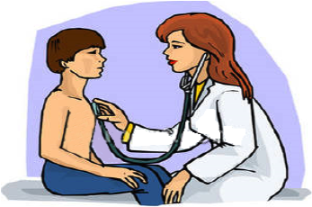
İlaç Kullanımında Dikkat Edilmesi Gerekenler
İlaç tedavisi tamamlandığında hastalık hâlâ geçmediyse veya doktor kontrole çağırdıysa tekrar doktora gidilmelidir.

Slide 14
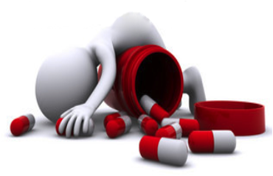
İlaç Kullanımında Dikkat Edilmesi Gerekenler
Birden fazla ilacın birlikte kullanımı durumunda, ilaçların etkisi değişebilir.
Bu nedenle kişi, hâlihazırda kullandığı ilaçlar konusunda doktora ve eczacıya bilgi vermelidir.

Slide 15
İlaç Kullanımında Dikkat Edilmesi Gerekenler
Bazı besin takviyeleri ya da besinler ilaçlarla birlikte alındığında ilacın etkisini değiştirebilir.
Bitkisel ürünlerin zararsız oldukları düşünülmemelidir.

Slide 16
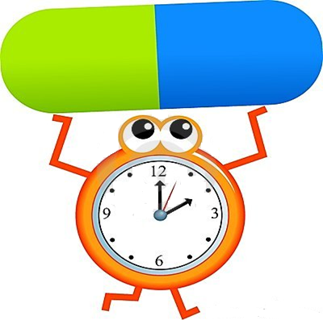
İlaç Kullanımında Dikkat Edilmesi Gerekenler
İlaçların, tedaviye özel kullanım aralıklarına ve aç veya tok alınması ile ilgili kullanım şartlarına uyulmalıdır.

Slide 17
İlaç Kullanımında Dikkat Edilmesi Gerekenler
İlaçlar, kutusunda belirtilen şartlara uygun şekilde ve çocukların erişemeyeceği yerlerde saklanır.
Her ilacın bir son kullanma tarihi vardır.
Son kullanma tarihi geçmiş ilacın kullanılması, insan hayatını tehdit edebilen çeşitli sorunlara yol açabilir.

Slide 18
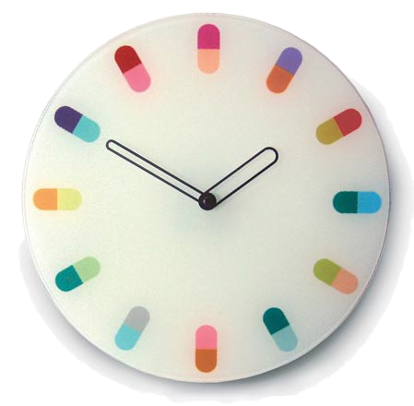
İlaç Kullanımında Dikkat Edilmesi Gerekenler
Doktorun belirlediğinden daha kısa ya da uzun aralıklarla ilaç alınmamalıdır.
İlaçlar doğru kullanılmaz ise çeşitli sorunlara yol açabilir.

Slide 19
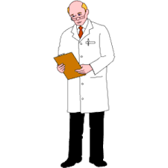
İlaç Kullanımında Dikkat Edilmesi Gerekenler
İlacın nasıl kullanılacağı konusunda doktorun, eczacının ve diğer sağlık çalışanlarının bilgilendirmelerine uyulmalıdır. Ayrıca kullanma talimatı da bu konuda yol gösterici olabilir.
İlaç kullanmadan önce ‘Kullanma Talimatı’ mutlaka okunmalıdır.

Slide 20
İlaç Kullanımında Dikkat Edilmesi Gerekenler
İlaç kullanılırken vücutta görünen/hissedilen değişimler; (kaşınma, çarpıntı, ağrı duyma, yüksek ateş hissi gibi) büyükler, öğretmenler, doktor veya eczacılar ile paylaşılmalıdır.

Slide 21
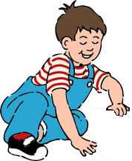
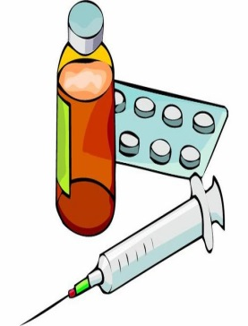
İlaç Kullanımında Dikkat Edilmesi Gerekenler
Evde, okulda veya herhangi bir ortamda ilaç ve ilaçla ilgili araçlara (enjektör, ilaç şişesi, tüpü vb.) rastlanıldığında bunlara dokunulmamalıdır.
Gerekli önlemlerin alınması için yetişkinler haberdar edilmelidir.

Slide 22
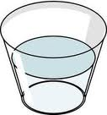
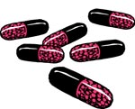
İlaç Kullanımında Dikkat Edilmesi Gerekenler
Yutularak kullanılan ilaçlar, doktor veya eczacı söylemedikçe su dışında herhangi bir içecekle (meyve suyu, süt, çay, gazoz) birlikte alınmamalıdır.
✓

Slide 23
Akılcı Antibiyotik Kullanımı
Antibiyotikler, dikkatli kullanılması gereken ilaçların başında gelmektedir.
Mikrobik hastalıklar; bakteriler ve bakteri dışındaki pek çok mikroorganizma (virüsler, mantarlar vb.) tarafından oluşur.
Bu hastalıkların tedavisinde antibiyotik kullanma eğilimi yaygındır.

Slide 24
Akılcı Antibiyotik Kullanımı
Antibiyotikler,
sadece bakterilere karşı etkilidir.
bakteriler dışındaki etkenlerle oluşan hastalıklarda işe
yaramazlar.
Gereksiz antibiyotik kullanımı bakterilerin antibiyotiklere karşı direnç geliştirmesine neden olabilir.

Slide 25
Antibiyotik Direnci
Antibiyotik direnci, bir bakterinin antibiyotiklerin etkilerine karşı durabilme yeteneğidir.
Antibiyotiğe dirençli bakteriler, herhangi bir antibiyotiğin varlığına rağmen üreyebilir ve hastalığa neden olabilir.
Antibiyotiklere karşı direnç gelişmesi sonucunda;
hastalıklar ağırlaşabilir ve hastalıkların iyileşme süresi uzayabilir,
antibiyotiğe dirençli bakterilerin vücutta yok edilememesi nedeniyle ölümler görülebilir.

Slide 26
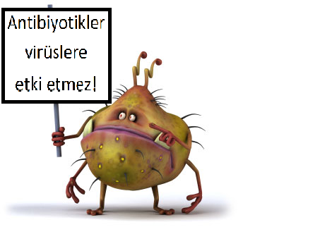
Unutma…
Antibiyotiklerin, nezle ya da grip gibi virüslere bağlı solunum yolu enfeksiyonlarının tedavisinde etkisi yoktur.
Antibiyotik
Virüslere Etki Etmez!

Slide 27
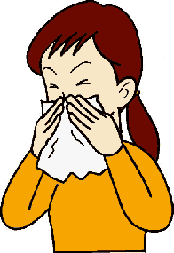
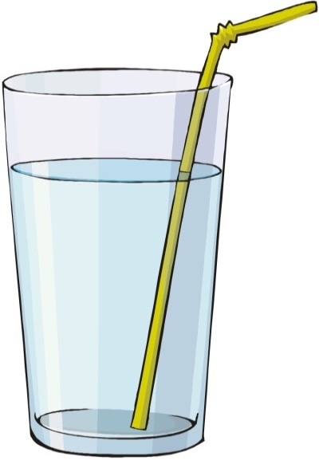
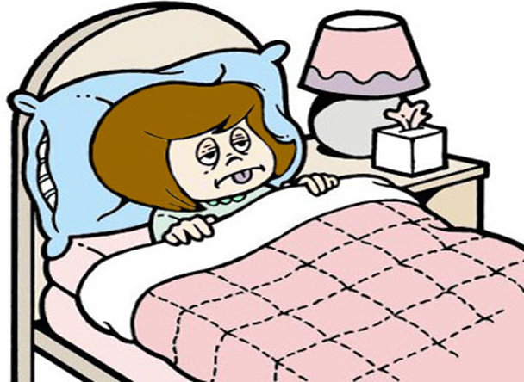
Unutma…
Nezle ve grip olunduğunda çoğu zaman;
yatak istirahati,
yeterli ve dengeli beslenmek,
bol sıvı alımı yeterlidir.

Slide 28
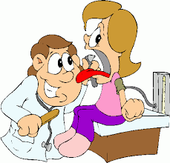
Unutma…
Her boğaz ağrısının, antibiyotik kullanmayı gerektirecek bir durum olmayabileceği akılda tutulmalıdır.
Antibiyotik gerekip gerekmediği konusunda karar verme yetkisi yalnızca doktora aittir.

Slide 29
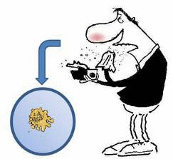
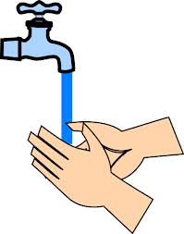
Unutma…
Hastalığa neden olan mikroorganizmaların topluma yayılmasını önlemek için el yıkamaya önem verilmelidir.
Kullanılan mendil çöpe atılmalı, diğer nesnelerle ve insanlarla temas etmeden önce eller mutlaka yıkanmalıdır.

Slide 30
TEŞEKKÜRLER

Slide 31
www.akilciilac.gov.tr

